Slide 1

Δ/νση Διαχείρισης Λειτουργιών Πελάτη,
Τιμολόγησης & Ανάκτησης Πιστώσεων
2020
Κανάλια Πωλήσεων
1
29/07/2020 | SC

Slide 2
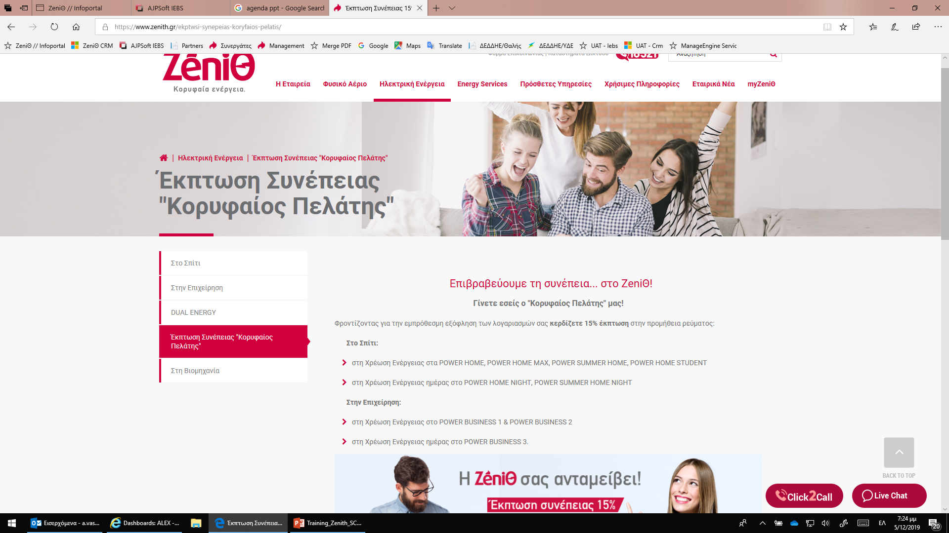
AGENDA
Παρουσίαση Τομέα CUSOP/BICO
Αγορά Φυσικού Αερίου
Τιμολόγηση Φυσικού Αερίου
Αγορά Ηλεκτρικής Ενέργειας
Τιμολόγηση Ηλεκτρικής Ενέργειας
Ειδικές Περιπτωσεις Τιμολόγησης Ηλεκτρικής Ενέργειας
Ανάκτηση Πίστωσης Φυσικού Αερίου
Ανάκτηση Πίστωσης Ηλεκτρικής Ενέργειας
Γενικές Πληροφορίες
2

Slide 3
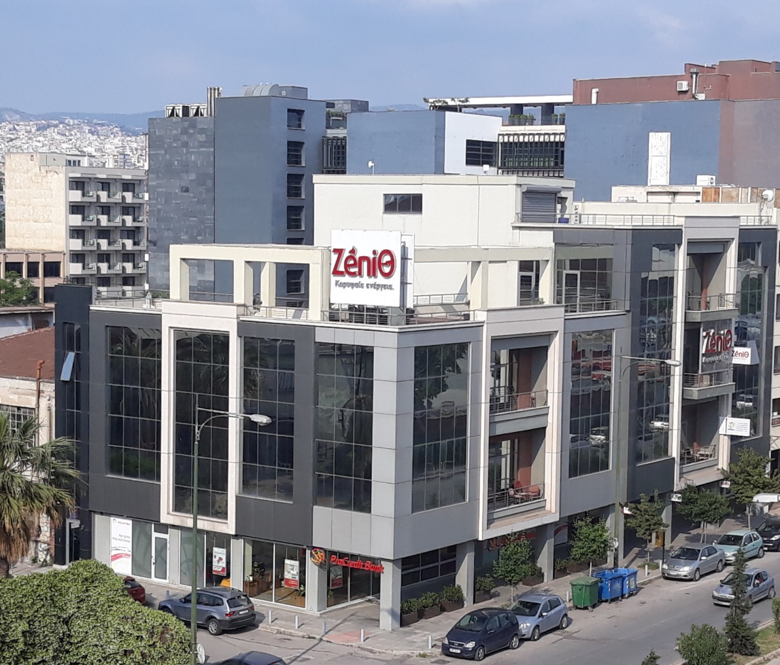
Παρουσίαση Τιμολόγησης & Ανάκτησης Πιστώσεων
3

Slide 4

Εγκαταστάσεις – Δυναμικότητα - Επικοινωνία
Εγκαταστάσεις 26^{ης} Οκτωβρίου 54-56 Θεσσαλονίκη.
Δ/ντης Διαχείρισης Λειτουργιών Πελάτη, Τιμολόγησης & Ανάκτησης Πιστώσεων, Βουλγάριδης Δημήτριος
Υπεύθυνος Τιμολόγησης & Ανάκτησης Πιστώσεων, Σύρρος Βασίλης.
Συντονιστής για δραστηριότητα Τιμολόγησης, Νάντσιου Βασίλης.
Συντονιστής για δραστηριότητα Ανάκτησης Πιστώσεων, Στουγκιώτη Ουρανία.
Επικοινωνία για θέματα σχετικά με την δραστηριότητα Τιμολόγησης billingsupport@zenith.gr
Επικοινωνία για θέματα σχετικά με την δραστηριότητα Ανάκτησης Πιστώσεων creditmanagement@zenith.gr
4

Slide 5

Πληροφοριακό Σύστημα Τιμολόγησης & Ανάκτησης Πιστώσεων
Το IEBS (Integrated Energy Billing System) είναι ένα σύστημα τιμολόγησης πελατών στη λιανική αγορά ηλεκτρικής ενέργειας και φυσικού αερίου. Εκτελεί όλες τις απαραίτητες διαδικασίες για έναν προμηθευτή μεταξύ των οποίων:
Διαχείριση όλων των αρχείων μετρητικών δεδομένων.
Τιμολόγηση πελατών Φυσικού Αερίου με καθοριζόμενα από το χρήστη τιμολογιακά πακέτα.
Τιμολόγηση πελατών Χαμηλής, Μέσης και Υψηλής Τάσης με καθοριζόμενα από το χρήστη τιμολογιακά πακέτα.
Παραγωγή λογαριασμών σε αρχείο PDF έτοιμο προς εκτύπωση, ή εξαγωγή σε μορφή ASCII ή XML για εξωτερική εκτύπωση.
Καταχώρηση πληρωμών και παρακολούθηση υπολοίπων.
Διαχείριση εισπράξεων μέσω του συστήματος ΔΙΑΣ, συμπεριλαμβανομένων παγίων εντολών.
Εντοπισμός παροχών προς διακοπή, και αποστολή για διακοπή ή επανασύνδεση.
Πλήρης διαχείριση χρεώσεων υπέρ τρίτων (Χρεώσεις Δήμων, ΕΕΤΗΔΕ/ΕΕΤΑ).
Παραγωγή πλήθους αναφορών και αναλύσεων.
Billing System σε Client εφαρμογή & Web περιβάλλον
5

Slide 6

Αγορά
Φυσικού
Αερίου
6

Slide 7















Προμηθευτές Φυσικού Αερίου
Ενεργές
Αδειοδοτημένες Ανενεργές
7

Slide 8
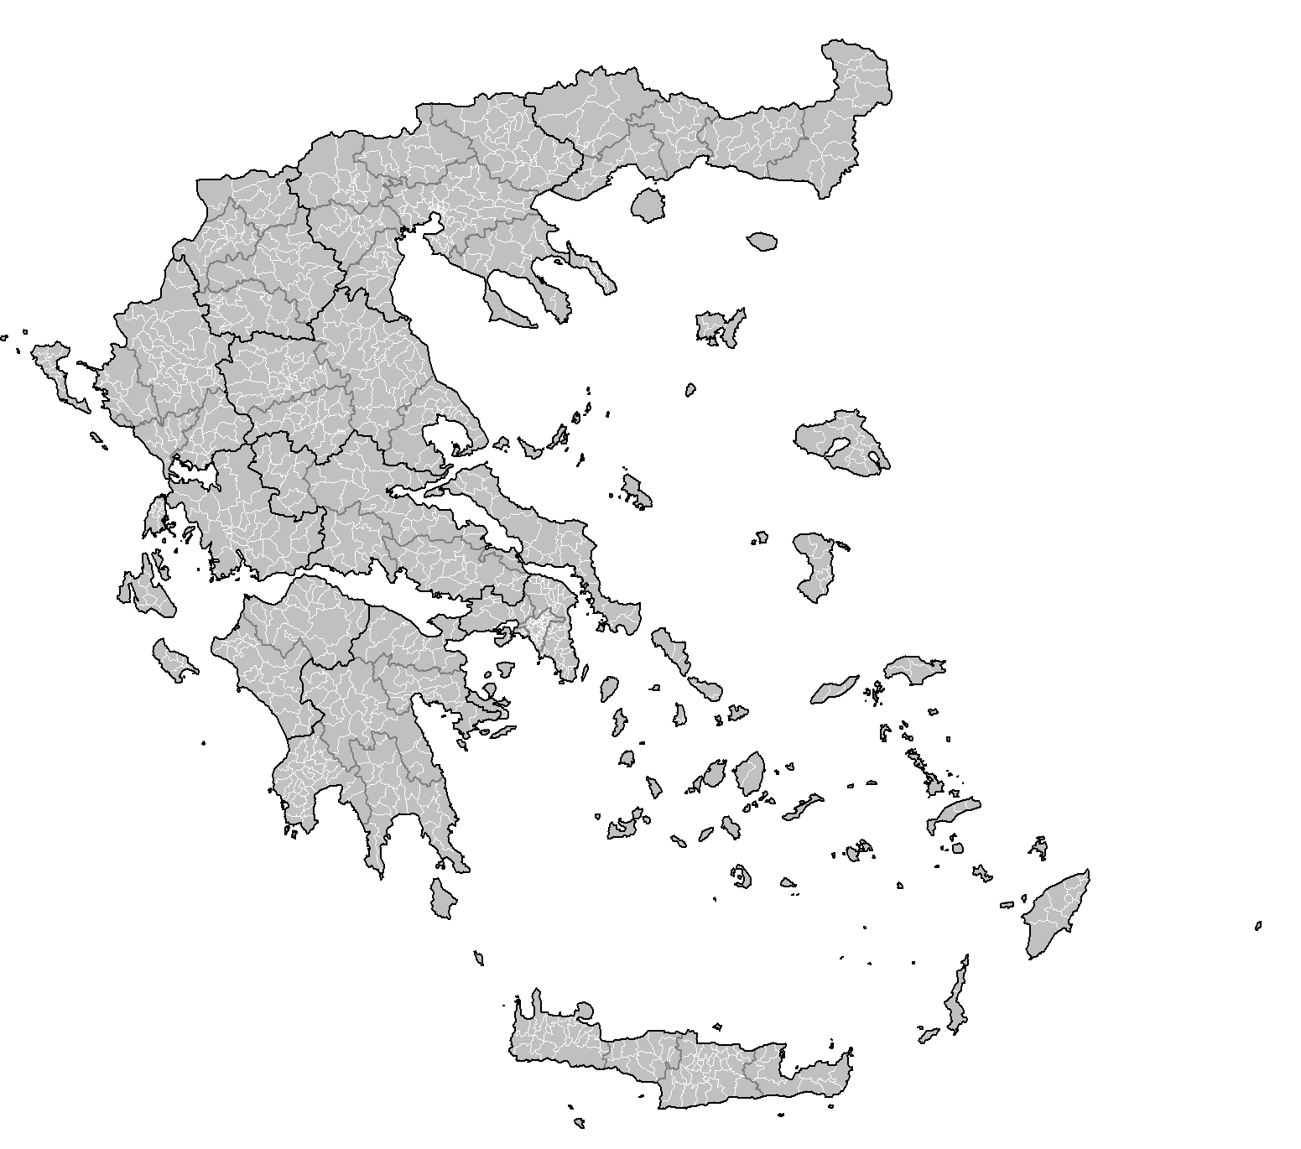





Διαχειριστές Δικτύων Διανομής Αερίου - ΕΔΑ
ΕΔΑ
Θεσσαλονίκης - Θεσσαλίας
ΕΔΑ
Αττικής
ΕΔΑ
Λοιπής Ελλάδας
8

Slide 9





Φορείς Αγοράς Φυσικού Αερίου
Ρυθμιστική Αρχή Ενέργειας
Διαχειριστής Εθνικού Συστήματος Φ/Α
Εταιρείες Διανομής Φυσικού Αερίου
ή Διαχειριστές Δικτύου
Αρμοδιότητες:
Παρακολούθηση αγοράς, θέτοντας τους κανόνες (κώδικες)
Χορήγηση αδειών λειτουργίας σε παραγωγούς / προμηθευτές
Εισηγείται και προωθεί την ύπαρξη ίσων συνθηκών ίσων ευκαιριών και υγιούς ανταγωνισμού
Αρμοδιότητες:
Ο Διαχειριστής Εθνικού Συστήματος Φυσικού Αερίου είναι υπεύθυνος για τη λειτουργία, τη διαχείριση, την εκμετάλλευση και την ανάπτυξη του Εθνικού Συστήματος Φυσικού Αερίου (ΕΣΦΑ) και των διασυνδέσεών του, κατά τρόπο τεχνικά άρτιο και οικονομικά αποδοτικό.
Αρμοδιότητες:
Η ΕΔΑ κάθε περιοχής είναι υπεύθυνη για τη κατασκευή, συντήρηση, λειτουργία, διαχείριση και εκμετάλλευση εν γένει του Δικτύου Διανομής Φυσικού Αερίου στις καθορισμένες γεωγραφικές περιοχές.
Η λειτουργία των εταιρειών είναι ρυθμιζόμενη και διέπεται από τις αρχές της διαφανούς και αμερόληπτης μεταχείρισης των παραγόντων της αγοράς και της ισότιμης πρόσβασης των χρηστών του δικτύου σε αυτό.
9

Slide 10
Τιμολόγηση Φυσικού
Αέριου
10

Slide 11
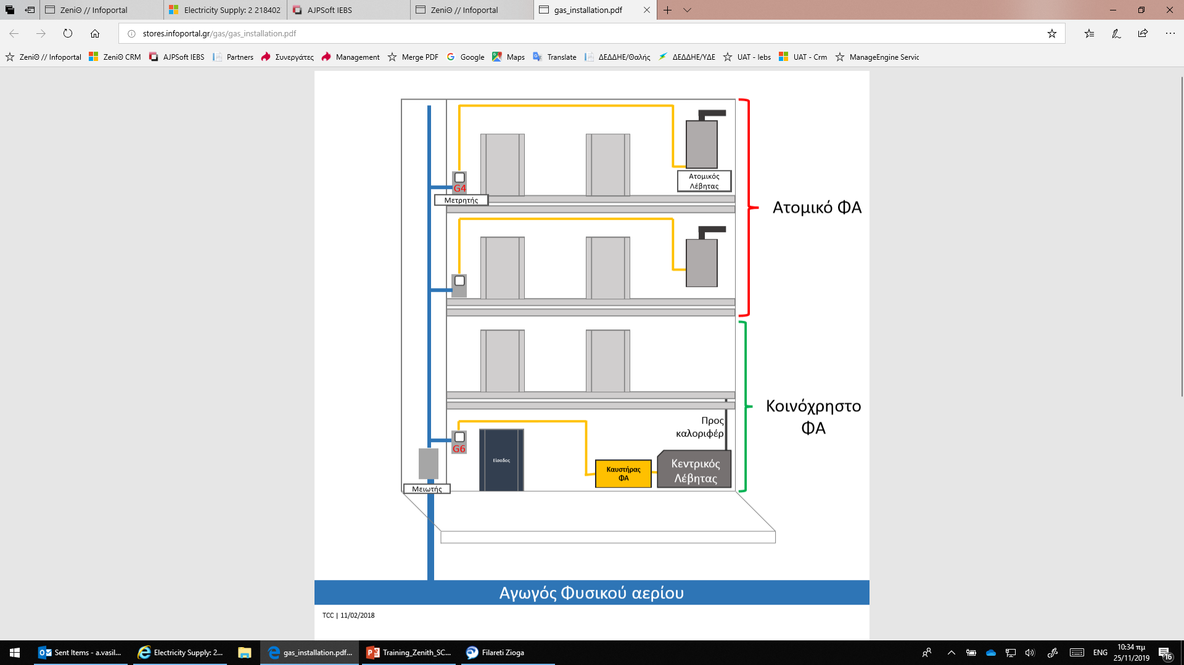
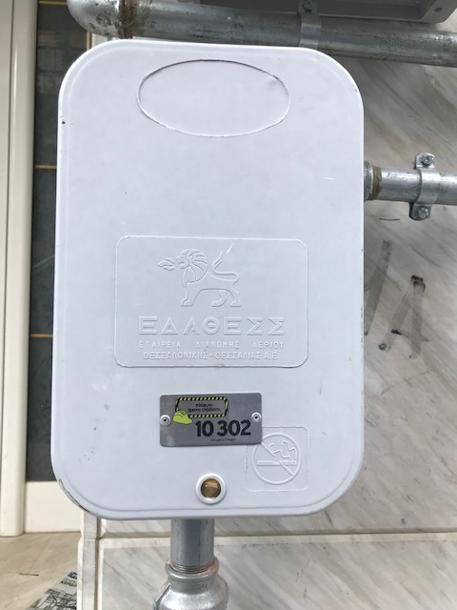
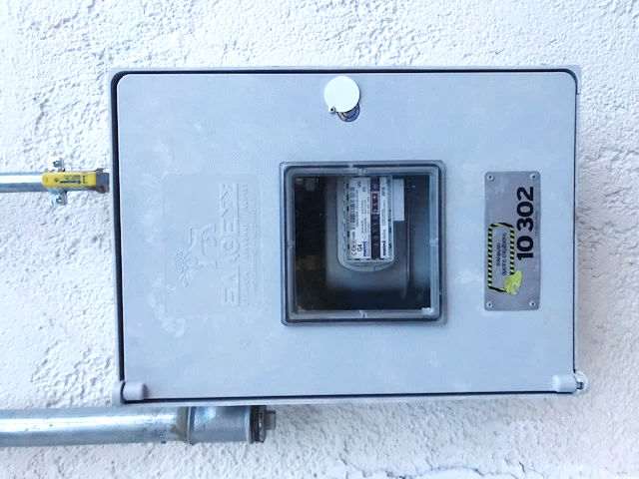
Εγκατάσταση Φυσικού Αέριου
Μειωτής / Ρυθμιστής Πίεσης
Ερμάριο & Μετρητής
11

Slide 12
Ορολογία Φυσικού Αερίου
m³
Κυβικά Μέτρα: Εμφανίζονται στον Μετρητή.
m³
Κυβικό Μέτρο
Nm³
Κανονικό Κυβικό Μέτρο
KWh
Κιλοβατώρες
Μετατροπή από Κυβικά σε KWh
Νm³
Κανονικά Κυβικά Μέτρα: Μετατρέπονται τα Κυβικά Μέτρα μέσω του Συντελεστή Διόρθωσης.
Η Κιλοβατώρα είναι μονάδα μέτρησης ενέργειας.
Τα Κανονικά Κυβικά Μέτρα μετατρέπονται σε KWh μέσω της Μέσης Α.Θ.Δ.
KWh
Συντελεστής
Διόρθωσης
Μετατρέπει τα συνολικά καταναλωθέντα κυβικά μέτρα (m³) σε κανονικά κυβικά μέτρα (Nm³).
Kcal
Μετατρέπει τα κανονικά κυβικά μέτρα (Nm³) σε KWh.
Η τιμή της ΑΘΔ δεν είναι σταθερή καθώς εξαρτάται από τη σύσταση του φυσικού αερίου και υπολογίζεται κάθε μήνα από τον ΔΕΣΦΑ σύμφωνα με μετρήσεις που γίνονται στους σταθμούς παραλαβής του φυσικού αερίου. Μια μέση τιμή ΑΘΔ είναι 11,5 kWh/Nm3
ΜΕΣΗ ΑΘΔ
12

Slide 13
Περιοδικότητα Τιμολόγησης Φυσικού Αερίου
€
Οικιακοί Πελάτες (κουζίνα-ζεστό νερό Τ1)
Οικιακοί Πελάτες (αυτόνομη θέρμανση Τ2)
Οικιακοί Πελάτες (κεντρική θέρμανση Τ3)
Επαγγελματίες Πελάτες (Τ3)
Βιομηχανίες ( >Τ3)
Μέτρηση / Λογαριασμός ανά 4 μήνες
Μέτρηση / Λογαριασμός ανά 2 μήνες ( καλοκαίρι 4 μήνες)
Μέτρηση / Λογαριασμός ανά μήνα ( καλοκαίρι 4 μήνες)
Μέτρηση / Λογαριασμός ανά μήνα
Μέτρηση / Λογαριασμός ανά μήνα
13

Slide 14



Τι Περιλαμβάνουν οι Λογαριασμοί Φυσικού Αερίου
α/α | Περιγραφή | Αφορά:
A | ΠΡΟΜΗΘΕΙΑ
 | Πάγιο Χρέωση κατανάλωσης (Κατανάλωση x Τιμή Προμηθευτή €/ kWh) Εκπτώσεις Promotions Επιστροφές Εκπτώσεων (ποινή πρόωρης λύσης σύμβασης) Έκπτωση Συνέπειας (προϋπόθεση παροχής της έκπτωσης αποτελεί η εμπρόθεσμη εξόφληση όλων των λογαριασμών ρεύματος )
B | ΔΙΑΝΟΜΗ - Ρυθμιζόμενη Χρέωση
 | Χρέωση Δυναμικότητας (Ημέρες x Δυναμικότητα Μετρητή x Μοναδιαία Μεταβλητή Χρέωση /365) Χρέωση Ενέργειας ( Κατανάλωση x Μοναδιαία Μεταβλητή Χρέωση (€/kWh)) Υπηρεσίες ΔΔ - Χρέωση Διακοπής, Επανασύνδεσης…
Γ | ΜΕΤΑΦΟΡΑ - Ρυθμιζόμενη Χρέωση
 | Χρέωση κατανάλωσης (€/ kWh)
Δ | ΑΛΛΕΣ ΧΡΕΩΣΕΙΣ
 | Χρέωση Εγγύησης, Τόκοι υπερημερίας (3,75% ετησίως), , Χαρτόσημο, Ενεργειακές υπηρεσίες, Τέλος Πρόωρης Λύσης Συμβολαίου, Δικαστικά Έξοδα …
E | ΕΙΔΙΚΟΙ ΦΟΡΟΙ/ΤΕΛΗ
 | ΕΦΚ (€/ kWh) 0,00108 Οικιακοί Θέρμανση ή 0,0054 Οικιακή χρήση εκτός θέρμανσης και Εμπορική Χρήση Τέλος Ασφάλειας Εφοδιασμού (ΤΑΕ) (€/ kWh) Ειδικό Τέλος (Προμήθεια + Ρυθμιζόμενες Χρεώσεις + ΕΦΚ + ΤΑΕ)*0,5%
Ζ | ΦΠΑ 6% σε καταναλισκόμενο ΦΑ & ΦΠΑ 24% σε υπηρεσίες
14

Slide 15
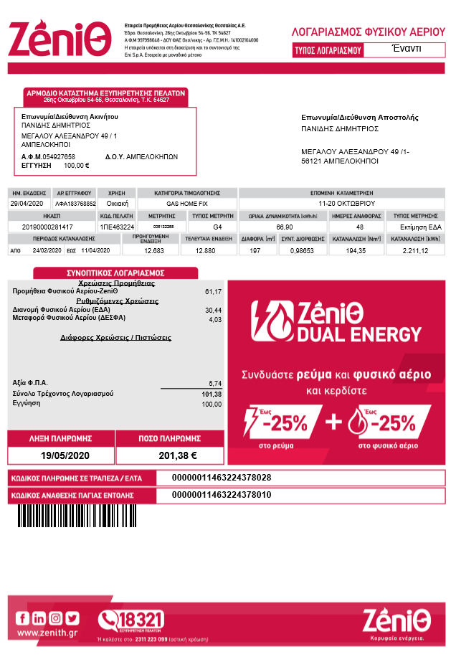
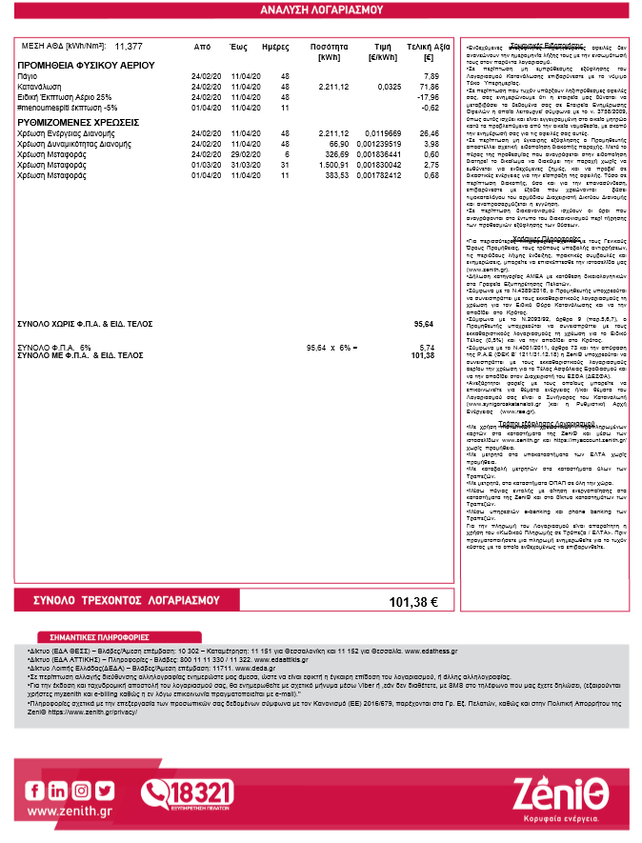

Έναντι Λογαριασμός Φυσικού Αερίου
15

Slide 16
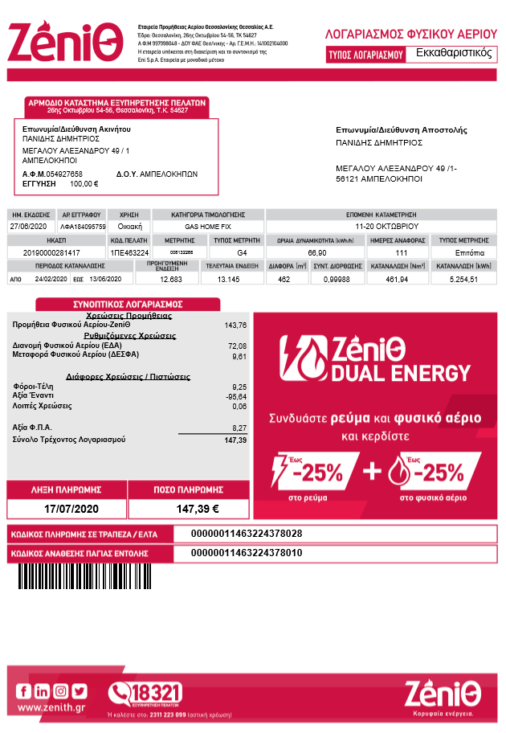
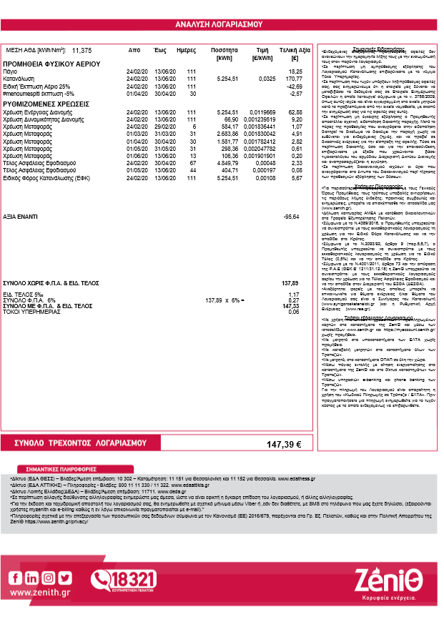

Εκκαθαριστικός Λογαριασμός Φυσικού Αερίου
16

Slide 17

Αγορά
Ηλεκτρικής
Ενέργειας
17

Slide 18





Προμηθευτές Ηλεκτρικής Ενέργειας
18

Slide 19



Φορείς Αγοράς Ηλεκτρικής Ενέργειας
Ρυθμιστική Αρχή Ενέργειας
Χρηματιστήριο Ενέργειας
Διαχειριστής Δικτύου Μεταφοράς Η/Ε
Διαχειριστής Δικτύου Διανομής Η/Ε
Αρμοδιότητες:
Παρακολούθηση αγοράς, θέτοντας τους κανόνες (κώδικες)
Χορήγηση αδειών λειτουργίας σε παραγωγούς / προμηθευτές
Εισηγείται και προωθεί την ύπαρξη ίσων συνθηκών ίσων ευκαιριών και υγιούς ανταγωνισμού
Αρμοδιότητες:
Ημερήσιος Ενεργειακός προγραμματισμός. Προγραμματίζει τις εγχύσεις & απορροφήσεις Η/Ε στον ΑΔΜΗΕ
Υπολογίζει την Οριακή Τιμή Συστήματος
Εκκαθαρίζει τις συναλλαγές βάσει του Ημερήσιου Ενεργειακού Προγραμματισμού
Αρμοδιότητες:
Η λειτουργία, συντήρηση και ανάπτυξη του ΕΣΜΗΕ (Ελληνικού Συστήματος Μεταφοράς Η/Ε
Αρμοδιότητες:
Η λειτουργία, συντήρηση και ανάπτυξη του δικτύου διανομής Η/Ε
Η διασφάλιση της διαφανούς και αμερόληπτης πρόσβασης των καταναλωτών και γενικότερα όλων των χρηστών του δικτύου
19

Slide 20
Τιμολόγηση Ηλεκτρικής
Ενέργειας
20

Slide 21
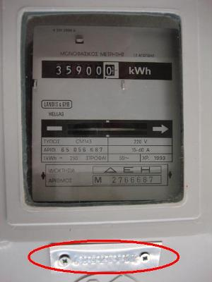
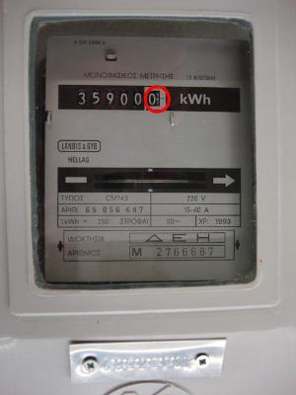
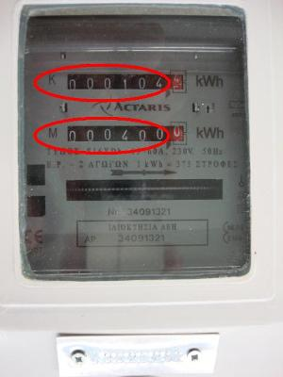
Μετρητές
Ο Αριθμός Παροχής που αναγράφεται στο λογαριασμό, είναι ο ίδιος με αυτόν που εμφανίζεται στο μεταλλικό ταμπελάκι πάνω στο μετρητή.
Για την ένδειξη, παραλείπουμε τα δεκαδικά ψηφία που εμφανίζονται με διαφορετικό χρώμα (χωρίς το κυκλωμένο δεκαδικό της επόμενης εικόνας).
Για μετρητή διπλής εγγραφής, πρέπει να σημειώσετε δυο ενδείξεις, την ένδειξη Κ (για τον υπολογισμό των ημερήσιων καταναλώσεών σας) και την ένδειξη Μ (για τον υπολογισμό των νυχτερινών).
21

Slide 22
Ορολογία Ηλεκτρικής Ενέργειας
Μια Κιλοβατώρα είναι η ενέργεια που παράγεται ή καταναλώνεται μέσα σε μία ώρα υπό σταθερή ισχύ ενός κιλοβάτ.
Η Κιλοβατώρα είναι μονάδα μέτρησης ενέργειας.
Κιλοβατώρες στον λογαριασμό Η/Ε: Είναι η συνολική κατανάλωση στην περίοδο καταμέτρησης. Είναι Ημερήσια, ή και Νυχτερινή.
kWh
kVA
Συμφωνημένη Ισχύς: είναι η ανώτερη ισχύς που έχει συμφωνηθεί και δικαιούται να απορροφά ο πελάτης από το ελληνικό δίκτυο διανομής ηλεκτρικής ενέργειας και αναγράφεται στη σύμβαση προμήθειας ηλεκτρικής ενέργειας
Μονοφασική
Παροχή
Στην μονοφασική η τάση του ρεύματος είναι 220-230V, 1Χ35Α μονοφασική παροχή ρεύματος με μέγιστη ισχύ τα 8000W.
Μικρά Νοικοκυριά - Μικρές Επιχειρήσεις. 8-12 kVA
Τριφασική
Παροχή
Στην τριφασική η τάση του ρεύματος είναι 380–430V, 3Χ35Α τριφασική παροχή ρεύματος με μέγιστη ισχύ τα 24000W.
Μεγάλα Νοικοκυριά - Μεγάλες Επιχειρήσεις. 15-250 kVA
συνφ
Συντελεστής ισχύος : υπολογίζεται σε ορισμένες κατηγορίες πελατών με μεγάλη Συμφωνημένη Ισχύ και υπολογίζεται από τις καταναλώσεις ενεργού και αέργου ενέργειας. Για τους υπόλοιπους πελάτες ο συντελεστής ισχύος λαμβάνεται ίσος με τη μονάδα (συνφ=1)
22

Slide 23
Κατηγορίες Τιμολόγησης Ηλεκτρικής Ενέργειας
Τα τιμολόγια ρεύματος χωρίζονται σε τρείς κατηγορίες:
ΥΨΗΛΗ ΤΑΣΗ
ΜΕΣΗ ΤΑΣΗ
ΧΑΜΗΛΗ ΤΑΣΗ
Χρησιμοποιείται από
βαριές βιομηχανίες
(πχ χαλυβουργία, τσιμεντοβιομηχανία) και
η τροφοδοσία τους γίνεται
μόνο από τη ΔΕΗ
Χρησιμοποιείται για
εγκαταστάσεις Βιομηχανικής και Εμπορικής χρήσης
Ισχύ>250 kVA
Χρησιμοποιείται για
Βιομηχανική και Εμπορική χρήση με Ισχύ μέχρι 250 kVA, και για Οικιακούς Πελάτες με ισχύ έως 25 kVA
23

Slide 24


Τύποι Τιμολογίων Χαμηλής Τάσης
Οικιακά
Επαγγελματικά
Γ1
Γ1Ν
Γ21
Γ22
Γ23
Μέτρηση συνολικής
κατανάλωσης
Μέτρηση ημερήσιας και νυχτερινής κατανάλωσης
Μέτρηση κατανάλωσης
και συμφωνημένη ισχύς
μέχρι 25kVA
Μέτρηση κατανάλωσης
και ισχύος,
Συμφωνημένη ισχύς
από 25kVA μέχρι 250kVA
Μέτρηση ημερήσιας και
νυχτερινής κατανάλωσης ανεξαρτήτως ισχύος
Τμηματικό ή Συνεχές Ωράριο με προνομιακή χρέωση. Η αίτηση απευθύνεται στον ΔΕΔΔΗΕ και η μετατροπή έχει κόστος 34 Ευρώ + ΦΠΑ
Γραφεία, Καταστήματα, Κοινόχρηστα
Κτίρια Γραφείων,
Μεγάλα Καταστήματα
Φούρνοι,
Νυχτερινά Καταστήματα
24

Slide 25
Περιοδικότητα Τιμολόγησης Ηλεκτρικής Ενέργειας
€
Οι ευάλωτοι πελάτες ωφελούνται προθεσμία πληρωμής 40 ημερών βάσει Κώδικα Προμήθειας Ηλεκτρισμού
  Χαμηλή τάση
  Οικιακοί Πελάτες
  Ευάλωτοι Οικιακοί
  Επαγγελματίες Πελάτες
  Μέση Τάση
  Επαγγελματίες Πελάτες
  Βιομηχανίες
Λογαριασμός ανά μήνα (μέτρηση ανά 4 μήνες)
Λογαριασμός ανά 2 μήνες (μέτρηση ανά 4 μήνες)
Λογαριασμός ανά μήνα (μέτρηση ανά 1-4 μήνες)
Εκκαθαριστικός Λογαριασμός ανά μήνα
25

Slide 26

Τι Περιλαμβάνουν οι Λογαριασμοί Ηλεκτρικής Ενέργειας
α/α | Περιγραφή | Αφορά:
A | ΧΡΕΩΣΗ ΠΡΟΜΗΘΕΙΑΣ ΡΕΥΜΑΤΟΣ
 | Πάγιο Χρέωση κατανάλωσης (Κατανάλωση (kWh) * Χρέωση Προμηθευτή €/ kWh) Έκπτωση Dual Εκπτώσεις Promotions Εκπτώσεις Κοινωνικού Οικιακού Τιμολογίου (ΚΟΤ) Έκπτωση Περιβαλλοντικού Τιμολογίου (ΠΟΤ) Επιστροφές Εκπτώσεων (ποινή πρόωρης λύσης σύμβασης) Έκπτωση Συνέπειας (Προϋπόθεση παροχής της έκπτωσης αποτελεί η εμπρόθεσμη εξόφληση όλων των λογαριασμών ρεύματος ) Χρέωση Οριακής Τιμής Συστήματος (ΟΤΣ)
B | ΔΙΚΤΥΟ ΜΕΤΑΦΟΡΑΣ
 | Πάγιο [kVA x Ημέρες /365 x Μοναδιαία Πάγια Χρέωση (€kVA&έτος)]
 | Χρέωση Κατανάλωσης [Κατανάλωση (kWh) x Μοναδιαία Μεταβλητή Χρέωση (€/ kWh)]
Γ | ΔΙΚΤΥΟ ΔΙΑΝΟΜΗΣ
 | Πάγιο [kVA x Ημέρες /365 x Μοναδιαία Πάγια Χρέωση (€kVA&έτος)]
 | Χρέωση Κατανάλωσης [Κατανάλωση (kWh) /συνφ x Μοναδιαία Μεταβλητή Χρέωση (€/ kWh)
 | Υπηρεσίες ΔΔ - Χρέωση Διακοπής, Επανασύνδεσης…
26

Slide 27
Τι Περιλαμβάνουν οι Λογαριασμοί Ηλεκτρικής Ενέργειας
α/α | Περιγραφή | Αφορά:
Δ | Υπηρεσίες Κοινής Ωφέλειας (ΥΚΩ)
 | Ως ΥΚΩ έχουν χαρακτηρισθεί, σύμφωνα με απόφαση του Υπουργού Ανάπτυξης (ΦΕΚ Β’ 1040/07κσι ΦΕΚ Β' 1614/10), οι υπηρεσίες: α) παροχή ηλεκτρικής ενέργειας στους καταναλωτές των μη διασυνδεδεμένων νησιών, με τιμολογήσεις ίδιες ανά κατηγορία καταναλωτών με αυτές της ηπειρωτικής χώρας, β) παροχή ηλεκτρικής ενέργειας με ειδικό τιμολόγιο στους πολύτεκνους καταναλωτές, όπως αυτοί προσδιορίζονται βάσει της κείμενης νομοθεσίας, γ) παροχή ηλεκτρικής ενέργειας με ειδικό "Κοινωνικό Οικιακό Τιμολόγιο" (Κ.Ο.Τ.) σε ευπαθείς καταναλωτές, όπως αυτοί προσδιορίζονται βάσει σχετικής Υπουργικής Απόφασης και δ) η προμήθεια ηλεκτρικής ενέργειας με ειδικό «Τιμολόγιο Υπηρεσιών Αλληλεγγύης» (Τ.Υ.Α.) σε νομικά πρόσωπα δημοσίου δικαίου προνοιακού χαρακτήρα, όπως εκκλησιαστικά-φιλανθρωπικά ιδρύματα, φορείς ιδιωτικού δικαίου μη κερδοσκοπικού χαρακτήρα οι οποίοι παρέχουν υπηρεσίες κοινωνικής φροντίδας κ.ά. Τύπος υπολογισμού: kWh x Μοναδιαία χρέωση (€/kWh)
27

Slide 28

Τι Περιλαμβάνουν οι Λογαριασμοί Ηλεκτρικής Ενέργειας
α/α | Περιγραφή | Αφορά:
Ε | ΧΡΕΩΣΕΙΣ ΔΗΜΟΥ & ΕΡΤ
 | Δημοτικά Τέλη (ΔΤ) τ.μ. Ακινήτου x Συντελεστής (€/τ.μ.) x Συντελεστής Ημερών Δημοτικός Φόρος (ΔΦ) τ.μ. Ακινήτου x Συντελεστής (€/τ.μ.) x Συντελεστής Ημερών Τέλος Ακίνητης Περιουσίας (ΤΑΠ) τ.μ. Ακινήτου x Τιμή Ζώνης (€) x Παλαιότητα x Συντελεστής ΤΑΠ x Συντελεστής Ημερών
Ζ | ΑΛΛΕΣ ΧΡΕΩΣΕΙΣ
 | Χρέωση Εγγύησης, Τόκοι υπερημερίας(3,75% ετησίως), Χαρτόσημο, Ενεργειακές υπηρεσίες, Τέλος Πρόωρης Λύσης Συμβολαίου, Δικαστικά Έξοδα …
ΣΤ | ΕΙΔΙΚΟΙ ΦΟΡΟΙ/ΤΕΛΗ
 | ΕΦΚ (€/kWh) 0,0022 Οικιακή Χρήση & 0,005 Εμπορική Χρήση Ειδικό Τέλος Μείωσης Εκπομπών Αερίων Ρύπων (ΕΤΜΕΑΡ) 0,017 (€/kWh) σε Οικιακή & Εμπορική Χρήση Ειδικό Τέλος (Προμήθεια + Ρυθμιζόμενες Χρεώσεις + ΕΦΚ )*0,5%
Ζ | ΦΠΑ 6% σε καταναλισκόμενη HE & ΦΠΑ 24% σε υπηρεσίες
Δήμος
28

Slide 29
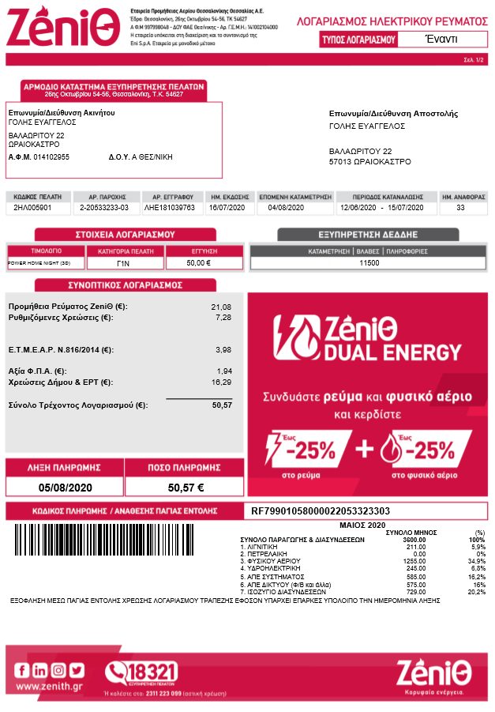
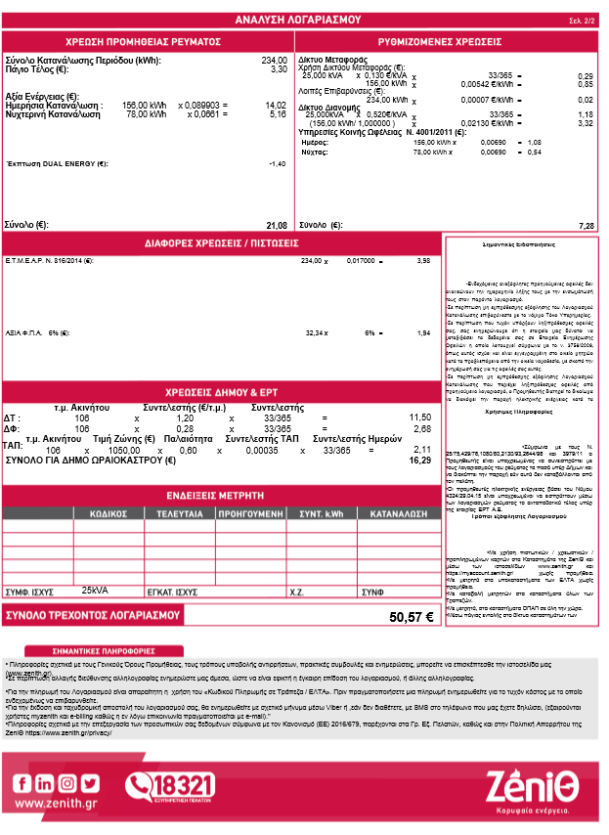
Έναντι Λογαριασμός Ηλεκτρικής Ενέργειας
29

Slide 30
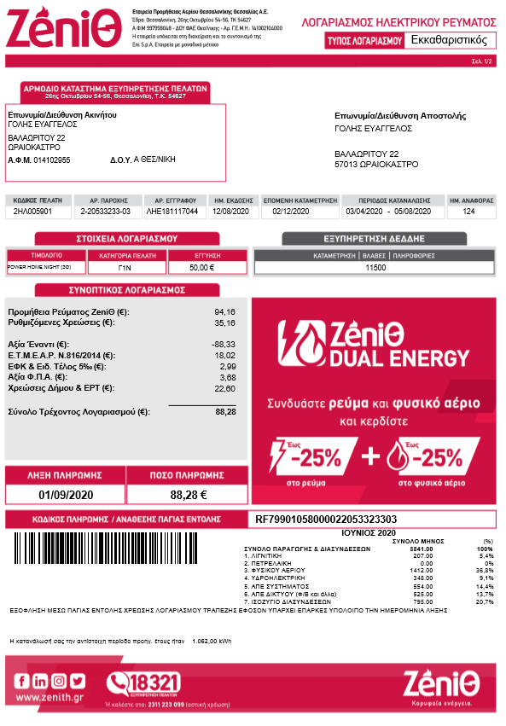
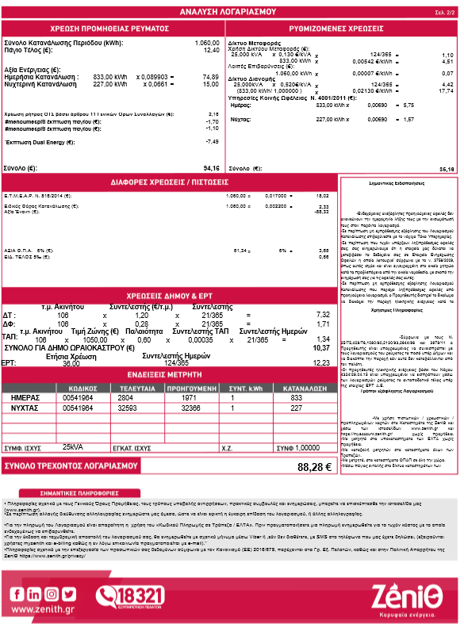
Εκκαθαριστικός Λογαριασμός Ηλεκτρικής Ενέργειας
30

Slide 31
Ειδικές Περιπτώσεις Τιμολόγησης
Ηλεκτρικής
Ενέργειας
31

Slide 32
Κοινωνικό Οικιακό Τιμολόγιο
Ως εκπτώσεις του "Κοινωνικού Οικιακού Τιμολογίου" ορίζονται οι εκπτώσεις που αναφέρονται στον κατωτέρω Πίνακα:
Η παραπάνω έκπτωση εφαρμόζεται στη χρέωση προμήθειας για την κατανάλωση ημέρας του Προμηθευτή ηλεκτρικής ενέργειας
ΠΙΝΑΚΑΣ ΕΚΠΤΩΣΕΩΝ ΚΟΙΝΩΝΙΚΟΥ ΟΙΚΙΑΚΟΥ ΤΙΜΟΛΟΓΙΟΥ
Έκπτωση στη χρέωση προμήθειας ηλεκτρικής ενέργειας σε €/kWh | Κ.Ο.Τ. Α | Κ.Ο.Τ. Β
 | 0,075 | 0,045
Στα ΚΟΤ εφαρμόζονται οι εκπτώσεις «Συνέπειας» & «Dual Energy ή Promo». Επίσης εφαρμόζεται η χρέωση ΟΤΣ.
Έκδοση Λογαριασμών κάθε δίμηνο λόγω ημερομηνίας λήξης των λογαριασμών ΚΟΤ (40 ημέρες)
32

Slide 33
Κοινωνικό Οικιακό Τιμολόγιο
Το Κ.Ο.Τ. δεν εφαρμόζεται για το τμήμα της τετραμηνιαίας κατανάλωσης εφόσον:
α) η κατανάλωση είναι μικρότερη με 200kWh ανά τετράμηνο,
β) η συνολική τετραμηνιαία κατανάλωση (ημερήσια 120 ημερών) βάσει καταμετρημένων ενδείξεων υπερβαίνει τα όρια κατανάλωσης όπως ορίζονται για κάθε δικαιούχο.
Εάν υπάρχει υπέρβαση των τετραμηνιαίων αυτών ορίων κατανάλωσης τότε:
α) για υπέρβαση άνω του 10%, και εφόσον η μέση τετραμηνιαία κατανάλωση σε ετήσια κυλιόμενη βάση, βάσει καταμετρημένων ενδείξεων, υπερβαίνει τα όρια κατανάλωσης που προβλέπονται για κάθε δικαιούχο, δεν εφαρμόζεται το Κ.Ο.Τ. για το συγκεκριμένο τετράμηνο,
β) για υπέρβαση άνω του 10%, εφόσον η μέση τετραμηνιαία κατανάλωση σε ετήσια κυλιόμενη βάση δεν υπερβαίνει τα όρια κατανάλωσης που προβλέπονται για κάθε δικαιούχο ή για υπέρβαση έως 10% εφαρμόζεται το Κ.Ο.Τ. για την κατανάλωση εντός των οριζόμενων ορίων και το ισχύον οικιακό τιμολόγιο του Προμηθευτή για την υπερβάλλουσα κατανάλωση με τις κλίμακες της συνολικής κατανάλωσης.
Για τον υπολογισμό της υπέρβασης των ορίων κατανάλωσης κάθε κατηγορίας δικαιούχου δεν λαμβάνεται υπόψη η κατανάλωση ηλεκτρικής ενέργειας βάσει νυκτερινού τιμολογίου.
Σε περίπτωση δικαιούχου Κ.Ο.Τ. με μετρητή κατανάλωσης νυκτερινού ρεύματος:
α) Αν το άθροισμα της ημερήσιας και της νυκτερινής κατανάλωσης βρίσκεται εντός των ορίων ημερήσιας κατανάλωσης του δικαιούχου εφαρμόζεται και για τη νυχτερινή κατανάλωση η έκπτωση του Κ.Ο.Τ. και οι απαλλαγές από τις ρυθμιζόμενες χρεώσεις τόσο του Κ.Ο.Τ. όσο και του νυκτερινού τιμολογίου.
β) Αν το άθροισμα της ημερήσιας και της νυκτερινής κατανάλωσης υπερβαίνει τα όρια ημερήσιας κατανάλωσης, η έκπτωση του Κ.Ο.Τ. και οι απαλλαγές από τις ρυθμιζόμενες χρεώσεις τόσο του Κ.Ο.Τ. όσο και του νυκτερινού τιμολογίου εφαρμόζονται για τη νυχτερινή κατανάλωση εντός των ως άνω ορίων και η υπερβάλλουσα νυχτερινή κατανάλωση τιμολογείται με το ισχύον οικιακό νυκτερινό τιμολόγιο του Προμηθευτή με τις κλίμακες της συνολικής κατανάλωσης.
Ειδικά για τους δικαιούχους που είτε οι ίδιοι, είτε μέλος ή μέλη του νοικοκυριού τους χρήζουν μηχανικής υποστήριξης, η τιμολόγηση με Κ.Ο.Τ. μέχρι τα όρια της τετραμηνιαίας κατανάλωσης του δικαιούχου, γίνεται ανεξαρτήτως υπέρβασης κατανάλωσης.
33

Slide 34

Περιβαλλοντικό Οικιακό Τιμολόγιο
Εφαρμόζονται οι Εκπτώσεις ΖeniΘ: Συνέπειας & Ειδικές Εκπτώσεις
Δικαιούχοι
Δικαιούχοι της ενίσχυσης είναι οι οικιακοί καταναλωτές εντός των διοικητικών ορίων της Περιφέρειας Δυτικής Μακεδονίας και του Δήμου Μεγαλόπολης της Περιφερειακής Ενότητας Αρκαδίας με τετραμηνιαία κατανάλωση ηλεκτρικής ενέργειας μέχρι 2400 kWh.
Έκπτωση
Το τιμολόγιο αυτό παρέχεται από όλους τους Προμηθευτές ηλεκτρικής ενέργειας και συνίσταται σε έκπτωση επί του οικιακού τιμολογίου. Το ύψος της έκπτωσης καθορίστηκε σε 0,042 €/kWh.
Εξαιρούνται
Δικαιούχοι Κ.Ο.Τ.
Ειδικότερα η έκπτωση αυτή παρέχεται στους δικαιούχους Κ.Ο.Τ μόνο εάν δεν εφαρμοστεί καθόλου η έκπτωση του Κ.Ο.Τ. για το συγκεκριμένο τετράμηνο.
34

Slide 35
Net Metering – Τρόπος Λειτουργίας
ΠΑΡΑΓΟΜΕΝΗ ΕΝΕΡΓΕΙΑ. Η ηλεκτρική ενέργεια που παράγεται από το φωτοβολταϊκό σύστημα, τροφοδοτεί αρχικά τις καταναλώσεις της εγκατάστασης, που είναι σε λειτουργία τη δεδομένη στιγμή και
ΕΓΧΕΟΜΕΝΗ ΕΝΕΡΓΕΙΑ. Tο μέρος της ενέργειας που ενδεχομένως περισσεύει και διοχετεύεται στο δίκτυο
ΑΠΟΡΡΟΦΩΜΕΝΗ ΕΝΕΡΓΕΙΑ. Αν απαιτείται επιπλέον ενέργεια, απορροφάται από το δίκτυο.
Αυτές οι τρεις ποσότητες ενέργειας καταγράφονται από δύο μετρητές. Ο ένας μετρητής είναι διπλής καταμέτρησης και τοποθετείται, με ευθύνη του ΔΕΔΔΗΕ, στη θέση του υφιστάμενου μετρητή, με σκοπό την καταμέτρηση της ΕΓΧΕΟΜΕΝΗΣ και της ΑΠΟΡΡΟΦΩΜΕΝΗΣ ποσότητας ηλεκτρικού ρεύματος. Ο δεύτερος μετρητής ο οποίος εγκαθίσταται με ευθύνη και δαπάνη του ιδιοκτήτη καταγράφει την ΠΑΡΑΓΟΜΕΝΗ ενέργεια με σκοπό τον υπολογισμό της ΣΥΝΟΛΙΚΗΣ ΚΑΤΑΝΑΛΩΣΗΣ της εγκατάστασης η οποία με τη σειρά της επηρεάζει τις χρεώσεις (ΥΚΩ).
Η ενέργεια που προμηθεύεται ο καταναλωτής από τον πάροχο (ΧΡΕΩΣΤΕΑ ΕΝΕΡΓΕΙΑ) προκύπτει από τη διαφορά ΑΠΟΡΡΟΦΩΜΕΝΗ - ΕΓΧΕΟΜΕΝΗ. Στην περίπτωση που η ΑΠΟΡΡΟΦΩΜΕΝΗ ΕΝΕΡΓΕΙΑ είναι μικρότερη ή ίση από την ΕΓΧΕΟΜΕΝΗ τότε η χρέωση για την ενέργεια είναι μηδενική.
Το ποσοστό της ΠΑΡΑΓΟΜΕΝΗΣ ΕΝΕΡΓΕΙΑΣ που καταναλώνεται απευθείας στην εγκατάσταση ονομάζεται ΤΑΥΤΟΧΡΟΝΙΣΜΟΣ και επηρεάζει σε κάποιο βαθμό το μέγεθος της εξοικονόμησης ηλεκτρικής ενέργειας.
Ο ενεργειακός συμψηφισμός διενεργείται από τον Προμηθευτή με τον οποίο έχει συμβληθεί ο αυτοπαραγωγός, δηλαδή τον Προμηθευτή που εκπροσωπεί την εγκατάσταση κατανάλωσης, με βάση τα πραγματικά δεδομένα καταμέτρησης που παρέχει ο Διαχειριστής του Δικτύου. Επομένως ο ενεργειακός συμψηφισμός διενεργείται σε κάθε εκκαθαριστικό λογαριασμό που εκδίδει ο Προμηθευτής, με τελική εκκαθάριση στον τελευταίο εκκαθαριστικό λογαριασμό κύκλου 3 ετών.
35

Slide 36
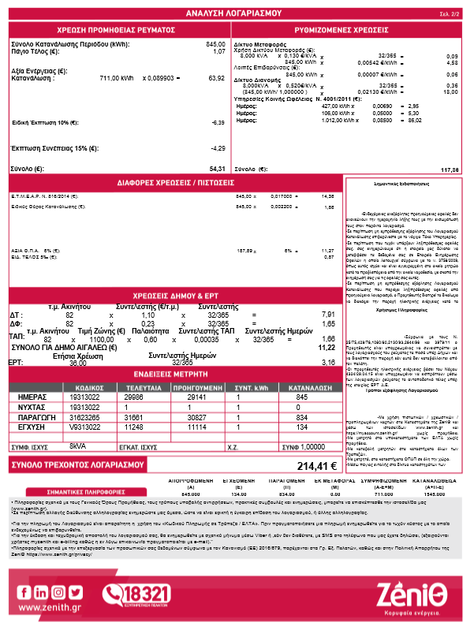
Net Metering – Ανάλυση Λογαριασμού
Μπορούμε να εκπροσωπήσουμε MONO πελάτες που έχουν φωτοβολταϊκά με τη μέθοδο του συμψηφισμού (Net - Metering)
Συμβατές Εκπτώσεις
Dual Energy
Συνέπειας «Κορυφαίος Πελάτης»
Ειδικές Έκπτωσεις (promo)
36

Slide 37


HOME PACKS GAS & ELECTRICITY
Το προϊόν ενέργειας Home Pack, απευθύνεται μόνο σε οικιακούς καταναλωτές φυσικού αερίου και ηλεκτρικής ενέργειας που επιθυμούν να έχουν τον έλεγχο των μηνιαίων εξόδων τους και προσφέρει:
Τη δυνατότητα πληρωμής ενός προκαθορισμένου έναντι ποσού ανά μήνα
Ανταγωνιστικές χρεώσεις προμήθειας χωρίς αναπροσαρμογή
Εκκαθάριση μετά τη λήξη του 12μηνου κύκλου ενδείξεων.
Η επιλογή μεγέθους του κλιμακίου γίνεται με βάση την ανάγκη κατανάλωσης ενέργειας και τη μηνιαία έναντι πληρωμής μέσω πάγιας εντολής χρέωσης Τραπεζικού λογαριασμού.
Εγγύηση: 0 € / Απαραίτητη η Ενεργοποίηση Πάγιας Εντολής
Τέλος Πρόωρης Λύσης: 2 Μηνιαίες Πάγιες Χρεώσεις
37

Slide 38



GAS HOME PACK – Επεξήγηση Λογαριασμών
Προϊόν: Gas Home Pack M
Διάρκεια Συμβολαίου: 12 Μήνες
Τελικός
Συμψηφισμός
Τυχόν διαφορές, πιστώνονται ή χρεώνονται
05/01/19
Έναρξη
Εκπροσώπησης
23/01/19
1^{ος} Λογαριασμός
19/03/19
2^{ος} Λογαριασμός
20/05/19
3^{ος} Λογαριασμός
24/09/19
4^{ος} Λογαριασμός
21/11/19
5^{ος} Λογαριασμός
15/01/20
Καταμέτρηση ΕΔΑ
27/01/20
6^{ος} Λογαριασμός
38

Slide 39

POWER HOME PACK – Επεξήγηση Λογαριασμών
Προϊόν: Gas Home Pack M
Διάρκεια Συμβολαίου: 12 Μήνες
Μηνιαία Δόση: 47 Ευρώ, με Χρέωση Τραπεζικού Λογαριασμού
Τελικός
Συμψηφισμός
Τυχόν διαφορές, πιστώνονται ή χρεώνονται
05/01/19
Έναρξη
Εκπροσώπησης
23/02/19
1^{ος} Λογαριασμός
19/06/19
2^{ος} Λογαριασμός
20/10/19
3^{ος} Λογαριασμός
15/12/19
Καταμέτρηση ΔΕΔΔΗΕ
15/01/20
^{4ος} Λογαριασμός
39

Slide 40
Ανάκτηση Πίστωσης
Φυσικού
Αερίου
40

Slide 41
Gas | Collection flow for residentials (Τ1,T2)
Bill Expiration Date (20 days after the issue date) Day 0
1st SMS: Outstanding Balance
Day 5
2nd SMS: Outstanding Balance
Day 10
Letter Disconnection Notice-Collection Call
Day 15
3rd SMS Court Procedures Commence
Day 20
Letter Court Procedures Commence
Day 30
4th SMS Disconnection notice
Day 35
Disconnection Order Issued
Day 40
Extra Judicial Order Issued
Day 45
5th SMS: Legal Action
Day 65
Legal Assignment
Day 70
Legal Action Taken in Court
Day 85
41

Slide 42
Gas | Collection flow for small – medium commercials (T3) & central heating
Bill Expiration Date (20 days after the issue date)
Day 0
1st SMS: Outstanding Balance
Day 5
2nd SMS: Outstanding Balance
Day 10
Letter Disconnection Notice-collection call
Day 15
3rd SMS: Court Procedures Commence
Day 20
Letter Court Procedures + 4th SMS Discon. not.+Disconn. order
Day 30
Extra Judicial Order Issued
Day 45
5th SMS: Legal Action
Day 65
Legal Assignment
Day 70
Legal Action Taken in Court
Day 85
42

Slide 43
Gas | Collection flow for churn (T1,T2,T3)
Bill Expiration Date (20 days after the issue date) Day 0
2nd SMS: Outstanding Balance
Day 5
Letter Disconnection Notice-collection call
Day 15
4th SMS Disconnection notice
Day 25
Disconnection Order Issued
Day 40
3rd SMS Court Procedures Commence
Day 50
Letter Court Procedures Commence
Day 55
Extra Judicial Order Issued
Day 65
5th SMS: Legal Action
Day 70
Legal Assignment
Day 75
Legal Action Taken in Court
Day 85
43

Slide 44
Κείμενα VIBER - SMS
Viber Messages
SMS Messages
Viber 1st
SMS 1st
Αγαπητέ πελάτη,
H παροχή αερίου ΧΠΕΧΧΧΧΧΧ έχει ληξιπρόθεσμη οφειλή Χ.ΧΧΧ,ΧΧ €. Κωδικός Πληρωμής ΧΧΧΧΧΧΧΧΧΧΧΧΧΧΧΧΧΧΧΧΧΧΧΧΧ. Μπορείτε να κάνετε την πληρωμή σας online εύκολα, με ασφάλεια από το site μας https://www.zenith.gr/pliromi-logariasmou/ ή το myZeniΘ https://myaccount.zenith.gr. Πληροφορίες: 18321. Σε περίπτωση που έχετε εξοφλήσει αγνοήστε το παρόν μήνυμα. Ευχαριστούμε για την εμπιστοσύνη.
ΑΓΑΠΗΤΕ ΠΕΛΑΤΗ Η ΠΑΡΟΧΗ ΑΕΡΙΟΥ ΧΠΕΧΧΧΧΧΧ ΕΧΕΙ ΛΗΞΙΠΡΟΘΕΣΜΗ ΟΦΕΙΛΗ ΧΧΧΧ,ΧΧ€. ΠΑΡΑΚΑΛΟΥΜΕ ΕΞΟΦΛΗΣΤΕ Ή ΑΓΝΟΗΣΤΕ ΤΟ ΠΑΡΟΝ ΕΦΟΣΟΝ ΕΞΟΦΛΗΣΑΤΕ. ΠΛΗΡΟΦΟΡΙΕΣ: 18321
Viber 2nd
SMS 2nd
Αγαπητέ πελάτη,
H παροχή αερίου ΧΠΕΧΧΧΧΧΧ έχει ληξιπρόθεσμη οφειλή Χ.ΧΧΧ,ΧΧ €. Παρακαλούμε για άμεση εξόφληση για την αποφυγή διακοπής. Κωδικός Πληρωμής ΧΧΧΧΧΧΧΧΧΧΧΧΧΧΧΧΧΧΧΧΧΧΧΧΧ. Μπορείτε να κάνετε την πληρωμή σας online εύκολα, με ασφάλεια από το site μας https://www.zenith.gr/pliromi-logariasmou/ ή το myZeniΘ https://myaccount.zenith.gr. Πληροφορίες: 18321. Σε περίπτωση που έχετε εξοφλήσει αγνοήστε το παρόν μήνυμα. Ευχαριστούμε για την εμπιστοσύνη.
ΑΓΑΠΗΤΕ ΠΕΛΑΤΗ Η ΠΑΡΟΧΗ ΑΕΡΙΟΥ ΧΠΕΧΧΧΧΧΧ ΕΧΕΙ ΛΗΞΙΠΡΟΘΕΣΜΗ ΟΦΕΙΛΗ ΧΧΧΧ,ΧΧ€. ΠΑΡΑΚΑΛΟΥΜΕ ΓΙΑ ΑΜΕΣΗ ΕΞΟΦΛΗΣΗ ΓΙΑ ΤΗΝ ΑΠΟΦΥΓΗ ΔΙΑΚΟΠΗΣ. ΠΛΗΡΟΦΟΡΙΕΣ: 18321
44

Slide 45
Κείμενα VIBER - SMS
Viber Messages
SMS Messages
Viber 3nd
SMS 3nd
Αγαπητέ πελάτη,
H παροχή αερίου ΧΠΕΧΧΧΧΧΧ έχει ληξιπρόθεσμη οφειλή Χ.ΧΧΧ,ΧΧ €. Παρακαλούμε για άμεση εξόφληση για αποφυγή δικαστικών ενεργειών. Κωδικός Πληρωμής ΧΧΧΧΧΧΧΧΧΧΧΧΧΧΧΧΧΧΧΧΧΧΧΧΧ. Μπορείτε να κάνετε την πληρωμή σας online εύκολα, με ασφάλεια από το site μας https://www.zenith.gr/pliromi-logariasmou/ ή το myZeniΘ https://myaccount.zenith.gr. Πληροφορίες: 18321. Σε περίπτωση που έχετε εξοφλήσει αγνοήστε το παρόν μήνυμα. Ευχαριστούμε για την εμπιστοσύνη.
ΑΓΑΠΗΤΕ ΠΕΛΑΤΗ Η ΠΑΡΟΧΗ ΑΕΡΙΟΥ ΧΠΕΧΧΧΧΧΧ ΕΧΕΙ ΥΠΕΡΗΜΕΡΗ ΟΦΕΙΛΗ ΧΧΧΧ,ΧΧ€. ΠΑΡΑΚΑΛΟΥΜΕ ΓΙΑ ΑΜΕΣΗ ΕΞΟΦΛΗΣΗ ΓΙΑ ΑΠΟΦΥΓΗ ΔΙΚΑΣΤΙΚΩΝ ΕΝΕΡΓΕΙΩΝ. ΠΛΗΡΟΦΟΡΙΕΣ: 18321
Viber 4th
SMS 4th
Αγαπητέ πελάτη,
Για την παροχή αερίου ΧΠΕΧΧΧΧΧΧ έχει προγραμματιστεί διακοπή λόγω ληξιπρόθεσμης οφειλής ΧΧΧΧ,ΧΧ€. Παρακαλούμε για άμεση εξόφληση. Κωδικός Πληρωμής ΧΧΧΧΧΧΧΧΧΧΧΧΧΧΧΧΧΧΧΧΧΧΧΧΧ. Μπορείτε να κάνετε την πληρωμή σας online εύκολα, με ασφάλεια από το site μας https://www.zenith.gr/pliromi-logariasmou/ ή το myZeniΘ https://myaccount.zenith.gr. Πληροφορίες: 18321. Σε περίπτωση που έχετε εξοφλήσει αγνοήστε το παρόν μήνυμα. Ευχαριστούμε για την εμπιστοσύνη.
ΑΓΑΠΗΤΕ ΠΕΛΑΤΗ ΓΙΑ ΤΗΝ ΠΑΡΟΧΗ ΑΕΡΙΟΥ ΧΠΕΧΧΧΧΧΧ ΕΧΕΙ ΠΡΟΓΡΑΜΜΑΤΙΣΤΕΙ ΔΙΑΚΟΠΗ ΛΟΓΩ ΥΠΕΡΗΜΕΡΗΣ ΟΦΕΙΛΗΣ ΧΧΧΧ,ΧΧ€. ΠΑΡΑΚΑΛΟΥΜΕ ΑΜΕΣΗ ΕΞΟΦΛΗΣΗ. ΠΛΗΡΟΦΟΡΙΕΣ: 18321
45

Slide 46
Κείμενα Viber - SMS
Viber Messages
SMS Messages
Viber 5th
SMS 5th
Αγαπητέ πελάτη,
Για την παροχή αερίου ΧΠΕΧΧΧΧΧΧ με ληξιπρόθεσμη οφειλή ΧΧΧΧ,ΧΧ€, ξεκίνησαν δικαστικές ενέργειες. Παρακαλούμε για άμεση εξόφληση. Κωδικός Πληρωμής ΧΧΧΧΧΧΧΧΧΧΧΧΧΧΧΧΧΧΧΧΧΧΧΧΧ. Μπορείτε να κάνετε την πληρωμή σας online εύκολα, με ασφάλεια από το site μας https://www.zenith.gr/pliromi-logariasmou/ ή το myZeniΘ https://myaccount.zenith.gr. Πληροφορίες: 18321. Σε περίπτωση που έχετε εξοφλήσει αγνοήστε το παρόν μήνυμα. Ευχαριστούμε για την εμπιστοσύνη.
ΑΓΑΠΗΤΕ ΠΕΛΑΤΗ ΓΙΑ ΤΗΝ ΠΑΡΟΧΗ ΑΕΡΙΟΥ ΧΠΕΧΧΧΧΧΧ ΜΕ ΥΠΕΡΗΜΕΡΗ ΟΦΕΙΛΗ ΧΧΧΧ,ΧΧ€, ΞΕΚΙΝΗΣΑΝ ΔΙΚΑΣΤΙΚΕΣ ΕΝΕΡΓΕΙΕΣ. ΠΑΡΑΚΑΛΟΥΜΕ ΑΜΕΣΗ ΕΞΟΦΛΗΣΗ. ΠΛΗΡΟΦΟΡΙΕΣ: 18321
Viber Messages
Αυτόματη αποστολή viber/sms κατά την καταχώρηση της ενέργειας ανάκτησης στο iebs σε όλους τους χρήστες.
Εξαιρούνται της αποστολής viber/sms παροχές Δημοσίου και Β2Β customers
Ώρες αποστολής μηνυμάτων: 09:30 έως 14:00 και 17:30 έως 20:30
Δεν αποστέλλονται viber/sms: Κυριακές και αργίες
Σε χρήστες με εφαρμογή VIBER η προσπάθεια αποστολής διαρκεί 24 ώρες.
Στο διάστημα αυτό, αν ο χρήστης δεν βρεθεί σε δίκτυο ή Wi-Fi το μήνυμα μετατρέπεται και αποστέλλεται SMS.
Η πληροφορία παράδοσης του μηνύματος αρχειοθετείται στα messaging activities της οντότητας supply στο CRM.
46

Slide 47
Gas | Winter settlement program for residentials (T1,T2)
Client Category | Client Status | Period | Debt from (€) | Debt to (€) | Installments
Τ1, Τ2 | Active | All | 100 | 150 | 2
Τ1, Τ2 | Active | All | 150 | 300 | 3
Τ1, Τ2 | Active | Sep, Oct, Nov, Dec, Jan, Feb, Mar | 300 | 400 | 4
Τ1, Τ2 | Active | Sep, Oct, Nov, Dec, Jan, Feb, Mar | 400 | 500 | 5
Τ1, Τ2 | Active | Sep, Oct, Nov, Dec, Jan, Feb, Mar | 500 | 600 | 6
Τ1, Τ2 | Active | Sep, Oct, Nov, Dec, Jan, Feb, Mar | 600 | 1000 | 25%+6
Τ1, Τ2 | Active | Sep, Oct, Nov, Dec, Jan, Feb, Mar | 1000 | 5000 | 25%+7
Τ1, Τ2 | Disconnected with re-connection request | Sep, Oct, Nov, Dec, Jan, Feb, Mar | 100 | 300 | 2
Τ1, Τ2 | Disconnected with re-connection request | Sep, Oct, Nov, Dec, Jan, Feb, Mar | 300 | 600 | 50%+2
Τ1, Τ2 | Disconnected with re-connection request | Sep, Oct, Nov, Dec, Jan, Feb, Mar | 600 | 1000 | 50%+3
Τ1, Τ2 | Disconnected with re-connection request | Sep, Oct, Nov, Dec, Jan, Feb, Mar | 1000 | 3000 | 50%+4
Τ1, Τ2 | Churn | All | 100 | 200 | 2
Τ1, Τ2 | Churn | All | 200 | 300 | 20%+2
Τ1, Τ2 | Churn | All | 300 | 500 | 20%+7
Τ1, Τ2 | Churn | All | 500 | 700 | 20%+8
Τ1, Τ2 | Churn | All | 700 | 1000 | 20%+9
Τ1, Τ2 | Churn | All | 1000 | 1500 | 20%+10
Τ1, Τ2 | Churn | All | 1500 | 3000 | 20%+11
Τ1, Τ2 | Terminated | All | 100 | 200 | 2
Τ1, Τ2 | Terminated | All | 200 | 300 | 20%+2
Τ1, Τ2 | Terminated | All | 300 | 500 | 20%+7
Τ1, Τ2 | Terminated | All | 500 | 700 | 20%+8
Τ1, Τ2 | Terminated | All | 700 | 1000 | 20%+9
Τ1, Τ2 | Terminated | All | 1000 | 1500 | 20%+10
Τ1, Τ2 | Terminated | All | 1500 | 3000 | 20%+11

Slide 48
Gas | Summer settlement program for residentials (T1,T2)
Client Category | Client Status | Period | Debt from (€) | Debt to (€) | Installments
Τ1, Τ2 | Active | Apr, May, Jun | 300 | 400 | 5
Τ1, Τ2 | Active | Apr, May, Jun | 400 | 500 | 6
Τ1, Τ2 | Active | Apr, May, Jun | 500 | 600 | 7
Τ1, Τ2 | Active | Apr, May, Jun | 600 | 1000 | 25%+6
Τ1, Τ2 | Active | Apr, May, Jun | 1000 | 3000 | 25%+7
Τ1, Τ2 | Active | Jul | 300 | 400 | 5
Τ1, Τ2 | Active | Jul | 400 | 600 | 6
Τ1, Τ2 | Active | Jul | 600 | 1000 | 7
Τ1, Τ2 | Active | Jul | 1000 | 3000 | 8
Τ1, Τ2 | Active | Aug | 300 | 400 | 4
Τ1, Τ2 | Active | Aug | 400 | 600 | 5
Τ1, Τ2 | Active | Aug | 600 | 1000 | 6
Τ1, Τ2 | Active | Aug | 1000 | 3000 | 7
Τ1, Τ2 | Disconnected with re-connection request | Apr, May, Jun, Jul, Aug | 100 | 300 | 2
Τ1, Τ2 | Disconnected with re-connection request | Apr, May, Jun, Jul, Aug | 300 | 500 | 50%+2
Τ1, Τ2 | Disconnected with re-connection request | Apr, May, Jun, Jul, Aug | 500 | 600 | 50%+3
Τ1, Τ2 | Disconnected with re-connection request | Apr, May, Jun, Jul, Aug | 600 | 1000 | 50%+4
Τ1, Τ2 | Disconnected with re-connection request | Apr, May, Jun, Jul, Aug | 1000 | 3000 | 50%+5

Slide 49
Gas | Annual settlement program for commercials / central heating / public (T3)
Client Category | Client Status | Period | Debt from (€) | Debt to (€) | Installments
T3 | Active | All | 150 | 300 | 2
T3 | Active | All | 300 | 600 | 3
T3 | Active | All | 600 | 1000 | 4
T3 | Active | All | 1000 | 2000 | 5
T3 | Active | All | 2000 | 3000 | 6
T3 | Disconnected with re-connection request | All | 150 | 300 | 2
T3 | Disconnected with re-connection request | All | 300 | 600 | 50%+2
T3 | Disconnected with re-connection request | All | 600 | 1000 | 50%+3
T3 | Disconnected with re-connection request | All | 1000 | 2000 | 50%+4
T3 | Disconnected with re-connection request | All | 2000 | 3000 | 50%+5
T3 | Churn | All | 100 | 300 | 30%+2
T3 | Churn | All | 300 | 600 | 30%+3
T3 | Churn | All | 600 | 1500 | 20%+5
T3 | Churn | All | 1500 | 3000 | 20%+8
T3 | Terminated | All | 100 | 300 | 20%+4
T3 | Terminated | All | 300 | 600 | 20%+5
T3 | Terminated | All | 600 | 3000 | 10%+9

Slide 50
Ανάκτηση Πίστωσης
Ηλεκτρικής
Ενέργειας
50

Slide 51
Power | Collection flow for Low Voltage customers (LV)
Bill Expiration Date (20 days after the issue date) Day 0
1st SMS: Outstanding Balance
Day 5
Next invoice with disconnection notice
Day 10
Letter Disconnection Notice-collection call
Day 25
2rd SMS: Outstanding Balance
Day 30
3 ^{rd} SMS: Disconnection notice / Letter Court Procedures Commence
Day 35
Disconnection order + Letter Disconnection notification
Day 40
Extra Judicial Order Issued
Day 50
Letter stop of representarion notification
Day 55
4th SMS: Legal Action
Day 65
Legal Assignment
Day 70
Legal Action Taken in Court
Day 85
Vulnerable Customers due date 40 days after issued invoice
51

Slide 52
Power | Collection flow actions for churn Low Voltage customers (LV)
Bill Expiration Date (20 days after the issue date) Day 0
1st SMS: Outstanding Balance
Day 5
Letter Court Procedures Commence
Day 15
Extra Judicial Order Issued
Day 30
4th SMS: Legal Action
Day 35
Legal Assignment
Day 40
Legal Action Taken in Court
Day 50
Legal Assignment
Legal Action Taken in Court
Vulnerable Customers have due date 40 days after issued invoice and are excluded the disconnection for a certain period based on the law.
52

Slide 53
Κείμενα VIBER - SMS
Viber Messages
SMS Messages
Viber 1st
SMS 1st
Η παροχή ηλεκτρισμού ΧΗΛΧΧΧΧΧΧ έχει ληξιπρόθεσμη οφειλή Χ.ΧΧΧ,ΧΧ €. Κωδικός Πληρωμής ΧΧΧΧΧΧΧΧΧΧΧΧΧΧΧΧΧΧΧΧΧΧΧΧΧ. Μπορείτε να κάνετε την πληρωμή σας online εύκολα, με ασφάλεια από το site μας https://www.zenith.gr/pliromi-logariasmou/ ή το myZeniΘ https://myaccount.zenith.gr. Πληροφορίες: 18321. Σε περίπτωση που έχετε εξοφλήσει αγνοήστε το παρόν μήνυμα. Ευχαριστούμε για την εμπιστοσύνη.
ΑΓΑΠΗΤΕ ΠΕΛΑΤΗ Η ΠΑΡΟΧΗ ΗΛΕΚΤΡΙΣΜΟΥ ΧΗΛΧΧΧΧΧΧ ΕΧΕΙ ΥΠΕΡΗΜΕΡΗ ΟΦΕΙΛΗ ΧΧΧΧ,ΧΧ€. ΠΑΡΑΚΑΛΟΥΜΕ ΕΞΟΦΛΗΣΤΕ Ή ΑΓΝΟΗΣΤΕ ΤΟ ΠΑΡΟΝ ΕΦΟΣΟΝ ΕΞΟΦΛΗΣΑΤΕ. ΠΛΗΡΟΦΟΡΙΕΣ: 18321
Viber 2nd
SMS 2nd
Αγαπητέ πελάτη,
Η παροχή ηλεκτρισμού ΧΗΛΧΧΧΧΧΧ έχει ληξιπρόθεσμη οφειλή Χ.ΧΧΧ,ΧΧ €. Παρακαλούμε για άμεση εξόφληση για την αποφυγή διακοπής. Κωδικός Πληρωμής ΧΧΧΧΧΧΧΧΧΧΧΧΧΧΧΧΧΧΧΧΧΧΧΧΧ. Μπορείτε να κάνετε την πληρωμή σας online εύκολα, με ασφάλεια από το site μας https://www.zenith.gr/pliromi-logariasmou/ ή το myZeniΘ https://myaccount.zenith.gr. Πληροφορίες: 18321. Σε περίπτωση που έχετε εξοφλήσει αγνοήστε το παρόν μήνυμα. Ευχαριστούμε για την εμπιστοσύνη.
ΑΓΑΠΗΤΕ ΠΕΛΑΤΗ Η ΠΑΡΟΧΗ ΗΛΕΚΤΡΙΣΜΟΥ ΧΗΛΧΧΧΧΧΧ ΕΧΕΙ ΥΠΕΡΗΜΕΡΗ ΟΦΕΙΛΗ ΧΧΧΧ,ΧΧ€. ΠΑΡΑΚΑΛΟΥΜΕ ΤΗΝ ΑΜΕΣΗ ΕΞΟΦΛΗΣΗ ΓΙΑ ΤΗΝ ΑΠΟΦΥΓΗ ΔΙΑΚΟΠΗΣ. ΠΛΗΡΟΦΟΡΙΕΣ: 18321
53

Slide 54
Κείμενα VIBER - SMS
Viber Messages
SMS Messages
Viber 3nd
SMS 3nd
Αγαπητέ πελάτη,
Για την παροχή ηλεκτρισμού ΧΗΛΧΧΧΧΧΧ έχει προγραμματιστεί διακοπή λόγω ληξιπρόθεσμης οφειλής Χ.ΧΧΧ,ΧΧ €. Παρακαλούμε για την άμεση εξόφληση. Κωδικός Πληρωμής ΧΧΧΧΧΧΧΧΧΧΧΧΧΧΧΧΧΧΧΧΧΧΧΧΧ. Μπορείτε να κάνετε την πληρωμή σας online εύκολα, με ασφάλεια από το site μας https://www.zenith.gr/pliromi-logariasmou/ ή το myZeniΘ https://myaccount.zenith.gr. Πληροφορίες: 18321. Σε περίπτωση που έχετε εξοφλήσει αγνοήστε το παρόν μήνυμα. Ευχαριστούμε για την εμπιστοσύνη.
ΑΓΑΠΗΤΕ ΠΕΛΑΤΗ ΓΙΑ ΤΗΝ ΠΑΡΟΧΗ ΧΗΛΧΧΧΧΧΧ ΕΧΕΙ ΠΡΟΓΡΑΜΜΑΤΙΣΤΕΙ ΔΙΑΚΟΠΗ ΛΟΓΩ ΥΠΕΡΗΜΕΡΗΣ ΟΦΕΙΛΗΣ ΧΧΧΧ,ΧΧ€. ΠΑΡΑΚΑΛΟΥΜΕ ΑΜΕΣΗ ΕΞΟΦΛΗΣΗ. ΠΛΗΡΟΦΟΡΙΕΣ: 18321
Viber 4th
SMS 4th
Αγαπητέ πελάτη,
Για την παροχή ηλεκτρισμού ΧΗΛΧΧΧΧΧΧ με ληξιπρόθεσμη οφειλή Χ.ΧΧΧ,ΧΧ €, ξεκίνησαν δικαστικές ενέργειες. Παρακαλούμε για την άμεση εξόφληση. Κωδικός Πληρωμής ΧΧΧΧΧΧΧΧΧΧΧΧΧΧΧΧΧΧΧΧΧΧΧΧΧ. Μπορείτε να κάνετε την πληρωμή σας online εύκολα, με ασφάλεια από το site μας https://www.zenith.gr/pliromi-logariasmou/ ή το myZeniΘ https://myaccount.zenith.gr. Πληροφορίες: 18321. Σε περίπτωση που έχετε εξοφλήσει αγνοήστε το παρόν μήνυμα. Ευχαριστούμε για την εμπιστοσύνη.
ΑΓΑΠΗΤΕ ΠΕΛΑΤΗ ΓΙΑ THN ΠΑΡΟΧΗ ΧΗΛΧΧΧΧΧΧ ΜΕ ΥΠΕΡΗΜΕΡΗ ΟΦΕΙΛΗ ΧΧΧΧ,ΧΧ€, ΞΕΚΙΝΗΣΑΝ ΔΙΚΑΣΤΙΚΕΣ ΕΝΕΡΓΕΙΕΣ. ΠΑΡΑΚΑΛΟΥΜΕ ΑΜΕΣΗ ΕΞΟΦΛΗΣΗ. ΠΛΗΡΟΦΟΡΙΕΣ: 18321
54

Slide 55
Power | Annual settlement program for residentials Low Voltage (LV)
Client Catefory | Client Status | Period | Debt from (€) | Debt to (€) | Installments
Residential | Active | 2023 | 100 | 150 | 2
Residential | Active | 2023 | 150 | 300 | 3
Residential | Active | 2023 | 300 | 400 | 5
Residential | Active | 2023 | 400 | 500 | 15%+5
Residential | Active | 2023 | 500 | 600 | 15%+7
Residential | Active | 2023 | 600 | 1000 | 25%+7
Residential | Active | 2023 | 1000 | 3000 | 25%+8
Residential | Disconnected with re-connection request | 2023 | 0 | 200 | 2
Residential | Disconnected with re-connection request | 2023 | 200 | 500 | 50%+2
Residential | Disconnected with re-connection request | 2023 | 500 | 1000 | 50%+3
Residential | Disconnected with re-connection request | 2023 | 1000 | 2000 | 50%+4
Residential | Disconnected with re-connection request | 2023 | 2000 | 3000 | 50%+6
Residential | Churn | 2023 | 100 | 150 | 50%+1
Residential | Churn | 2023 | 150 | 150 | 20%+2
Residential | Churn | 2023 | 300 | 400 | 20%+7
Residential | Churn | 2023 | 400 | 500 | 20%+8
Residential | Churn | 2023 | 500 | 600 | 20%+9
Residential | Churn | 2023 | 600 | 1000 | 20%+10
Residential | Churn | 2023 | 1000 | 3000 | 20%+11
Residential | Terminated | 2023 | 100 | 150 | 50%+1
Residential | Terminated | 2023 | 150 | 150 | 20%+2
Residential | Terminated | 2023 | 300 | 400 | 20%+7
Residential | Terminated | 2023 | 400 | 500 | 20%+8
Residential | Terminated | 2023 | 500 | 600 | 20%+9
Residential | Terminated | 2023 | 600 | 1000 | 20%+10
Residential | Terminated | 2023 | 1000 | 3000 | 20%+11

Slide 56
Power | Annual settlement program Commercials/Industrials/Public (LV)
Client Catefory | Client Status | Period | Debt from (€) | Debt to (€) | Installments
Commercial/Industrial/Public | Active | 2023 | 100 | 150 | 2
Commercial/Industrial/Public | Active | 2023 | 150 | 400 | 3
Commercial/Industrial/Public | Active | 2023 | 400 | 600 | 5
Commercial/Industrial/Public | Active | 2023 | 600 | 1000 | 6
Commercial/Industrial/Public | Active | 2023 | 1000 | 2000 | 20%+6
Commercial/Industrial/Public | Active | 2023 | 2000 | 5000 | 20%+7
Commercial/Industrial/Public | Disconnected with re-connection request | 2023 | 0 | 500 | 2
Commercial/Industrial/Public | Disconnected with re-connection request | 2023 | 500 | 1000 | 50%+2
Commercial/Industrial/Public | Disconnected with re-connection request | 2023 | 1000 | 5000 | 50%+3
Commercial/Industrial/Public | Churn with pending final invoice | 2023 | 100 | 300 | 2
Commercial/Industrial/Public | Churn with pending final invoice | 2023 | 300 | 600 | 3
Commercial/Industrial/Public | Churn with pending final invoice | 2023 | 600 | 1500 | 25%+4
Commercial/Industrial/Public | Churn with pending final invoice | 2023 | 1500 | 5000 | 15%+7
Commercial/Industrial/Public | Churn / Terminated | 2023 | 100 | 150 | 30%+3
Commercial/Industrial/Public | Churn / Terminated | 2023 | 150 | 400 | 10%+9
Commercial/Industrial/Public | Churn / Terminated | 2023 | 400 | 600 | 10%+9
Commercial/Industrial/Public | Churn / Terminated | 2023 | 600 | 1000 | 10%+9
Commercial/Industrial/Public | Churn / Terminated | 2023 | 1000 | 2000 | 10%+9
Commercial/Industrial/Public | Churn / Terminated | 2023 | 2000 | 5000 | 10%+9
Commercial/Industrial/Public | Terminated | 2023 | 100 | 150 | 30%+3
Commercial/Industrial/Public | Terminated | 2023 | 150 | 400 | 10%+9
Commercial/Industrial/Public | Terminated | 2023 | 400 | 600 | 10%+9
Commercial/Industrial/Public | Terminated | 2023 | 600 | 1000 | 10%+9
Commercial/Industrial/Public | Terminated | 2023 | 1000 | 2000 | 10%+9
Commercial/Industrial/Public | Terminated | 2023 | 2000 | 5000 | 10%+9

Slide 57
Γενικές
Πληροφορίες
i
57

Slide 58
Πως λαμβάνω λογαριασμό;
Viber - SMS
Αυτόματη αποστολή viber/sms κατά την καταχώρηση του χρεωστικού/πιστωτικού τιμολογίου στο IEBS.
Εξαιρούνται της αποστολής viber/sms - Χρήστες myzenith - e-billing, παροχές Δημοσίου, Β2Β Customers
Ταχυδρομείο ΕΛΤΑ ΑΕ
Αποστολή έντυπου χρεωστικού/πιστωτικού τιμολογίου μέσω συνεργαζόμενης εκτυπωτικής εταιρείας.
Εξαιρούνται της αποστολής χρήστες e-billing
e-billing
Αυτόματη αποστολή mail κατά την καταχώρηση του χρεωστικού/πιστωτικού τιμολογίου στο IEBS.
Εξαιρούνται της αποστολής έντυπου Λογαριασμού
My Zenith
Αυτόματη αποστολή mail κατά την καταχώρηση του χρεωστικού/πιστωτικού τιμολογίου στο IEBS.
Λαμβάνουν έντυπο Λογαριασμό ΖeniΘ.
Zeniapp
Ιστορικό πληρωμών και Λογαριασμών σε μορφή PDF
58

Slide 59
Είδη Λογαριασμών & Τρόποι Πληρωμής
Εκκαθαριστικός
Λογαριασμός που περιλαμβάνει την αξία της κατανάλωσης όλης της περιόδου που καταμετρήθηκε (4μήνου), μειωμένη κατά το ποσό που ήδη χρεώθηκε στους ενδιάμεσους ΕΝΑΝΤΙ λογαριασμούς, για αξία ρεύματος.
Έναντι
Λογαριασμός που αφορά ένα μήνα και υπολογίζεται βάσει των ιστορικών στοιχείων του πελάτη, όπως καταναλώσεις αντίστοιχης χρονικής περιόδου προηγούμενου έτους.
Τελικός
Λογαριασμός που εκδίδεται μετά την λύση της σύμβασης προμήθειας με την εταιρεία ηλεκτρικής ενέργειας.
Τρόποι Πληρωμής Λογαριασμών
Χωρίς Προμήθεια
Με Προμήθεια
Zenith.gr
My Zenith
Zeniapp
Καταστήματα ZeniΘ – POS
Καταστήματα Revma Plus
Viber message
ΕΛΤΑ
E-Banking
Τράπεζες
Ταμείο
Πάγια Εντολή
ΟΠΑΠ
59

Slide 60
Χρήσιμα μηνύματα σε λογαριασμούς
Ληξιπρόθεσμης Οφειλής
ΕΙΔΟΠΟΙΗΣΗ ΔΙΑΚΟΠΗΣ Εκκρεμεί η αποπληρωμή προηγούμενων οφειλών συνολικού ποσού >113,41 €. Εάν η παραπάνω εκκρεμότητα έχει ήδη τακτοποιηθεί, παρακαλούμε αγνοήστε το παρόν μήνυμα.
Κατανάλωσης προηγούμενου έτους
Η κατανάλωσή σας την αντίστοιχη περίοδο προηγ. έτους από 06-04-2019 έως 07-06-2019 ήταν 313,01 kWh
Εξόφλησης μέσω πάγιας εντολής
Εξόφληση μέσω πάγιας εντολής χρέωσης Τραπεζικού Λογαριασμού εφόσον υπάρχει επαρκές υπόλοιπο την ημερομηνία λήξης.
Ενημέρωση επερχόμενης ημ/νίας λήξης σύμβασης
Θα θέλαμε να σας ενημερώσουμε ότι, την 29/11/19 λήγει η σύμβασή σας με την εταιρεία μας με δικαίωμα αλλαγής προμηθευτή, η οποία θα ανανεωθεί αυτομάτως για αόριστο χρόνο, εκτός αν μας δηλώσετε γραπτώς, ότι δεν επιθυμείτε την ανανέωσή της 15 ημέρες πριν τη λήξη της.
Πληρωμή με πάγια εντολή σε pack
Ο λογαριασμός εξοφλείται σύμφωνα με τους όρους του προγράμματος σταθερής μηνιαίας χρέωσης.
Η εξόφληση της μηνιαίας δόσης πραγματοποιείται στο τέλος κάθε μήνα, μέσω πάγιας εντολής εφόσον υπάρχει επαρκές υπόλοιπο.

Slide 61






